Slide 1

Difficoltà nella scrittura strumentale

Slide 2
Si parla di lettura per intendere:
La decodifica: capacità di leggere a voce alta un testo, in modo corretto e veloce,
La comprensione: capacità di rappresentarsi mentalmente il contenuto del testo.

Slide 3
decodifica ≠ comprensione
Esempi:
leggiamo a voce alta
testi tecnici, argomenti arcani

Slide 4
LETTURA STRUMENTALE
Apprendimento complesso.
Richiede abilità di natura visiva, fonologica e abilità di integrazione visivo - uditiva.

Slide 5
Fasi di acquisizione della lettoscrittura (modello di Uta Frith, 1985)
L’acquisizione della lettura avviene attraverso quattro fasi:
_ Stadio logografico
_ Stadio alfabetico
_ Stadio ortografico
_ Stadio lessicale

Slide 6
Logografico (parole come disegno)
Il bambino sa riconoscere visivamente alcune parole note e significative (il suo nome, mamma..),
Tratta la parola come un logo o un disegno.

Slide 7
Alfabetico (lettera per lettera)
è all’inizio del processo di scolarizzazione,
il bambino impara a riconoscere che il suono di una parola può essere scomposto in parti più piccole (sillabe e fonemi)
apprende le regole di conversione grafema-fonema.
Legge parole e non parole (casa – mata).

Slide 8
Stadio ortografico (analisi per unità ortografiche)
E’ una fase di perfezionamento e di economizzazione della fase alfabetica
Il bambino impara le regolarità e le eccezioni
le parole vengono segmentate in unità più grandi rispetto alle singole lettere
(ad esempio vengono riconosciute come unità intere “prefissi” e i “suffissi”) .

Slide 9
Stadio lessicale (parola come unità dotata di significato)
il bambino può riconoscere direttamente la parola, si forma un magazzino lessicale.
Le parole già note vengono lette senza convertire i grafemi in fonemi.

Slide 10
Per chiarire:
Il linguaggio è solo apparentemente “segmentato”.
E’ costituito da continue onde di energia acustica.
Consapevolezza fonologica= capacità di riconoscere questi segmenti nel linguaggio parlato.

Slide 11
esempi
bambino di fine prima elementare che deve leggere:
parole nuove e/o difficili per ortografia e frequenza d’uso
compie una decifrazione con conversione grafema fonema
bambino di fine prima elementare che deve leggere:
il proprio nome
parole già conosciute
accede direttamente al magazzino lessicale ( o lessico ortografico )

Slide 12
LETTURA STRUMENTALE ( NEL LETTORE ESPERTO )
Modello della doppia via (Coltheart, 1981) prevede due modalità per arrivare alla lettura di parole:
VIA FONOLOGICA
(utilizzo di regole di conversione grafema fonema )
VIA LESSICALE
( accesso diretto alle rappresentazioni mentali proprie delle parole del magazzino lessicale )

Slide 13
Via fonologica/lessicale
Sono necessarie entrambe:
-la via lessicale ci consente di ottimizzare il processo,
-quella fonologica di leggere qualsiasi parola, anche quelle sconosciute.
Nel misurare la prestazione nella lettura strumentale si esamina:
correttezza
rapidità.

Slide 14
Ferreiro, Emilia, What is written in a written sentence? A developmental answer, Journal of Education. vol. 160. (Fall 1978), pp. 25-39
Prima si vedevano errori e mancanza di conoscenza
Ruolo passivo nell’apprendimento di associazioni
Ora si vedono produzioni originali, costruzione di ipotesi
Interpretazione dell’ambiente alfabetizzato in cui il bambino vive

Slide 15
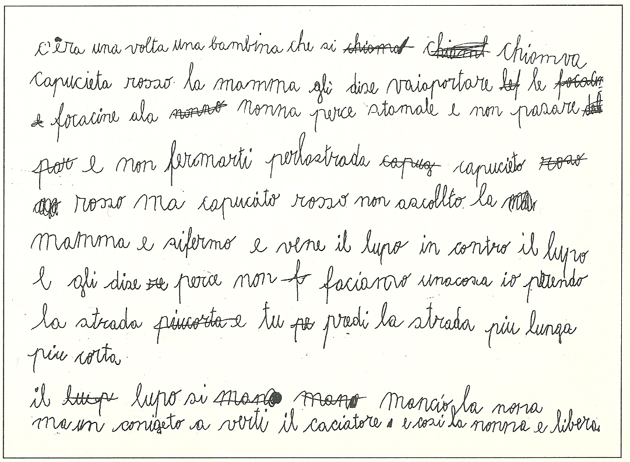
Cosa rappresenta il testo?
Il suono?
Perché c’e’ una separazione tra le parole?
(esempio iposegmentazione)

Slide 17
La lingua italiana utilizza un sistema ortografico regolare
l’apprendimento del codice scritto è relativamente rapido e si consolida nei primi due anni della scuola primaria.
L’abilità di lettura ad alta voce dei soggetti italiani mostra un continuo sviluppo sia per quanto riguarda l’accuratezza che la rapidità,
con un incremento medio di 0,5 sillabe al secondo per ogni anno scolastico.
Alla fine della scuola media vengono lette 6 sillabe al secondo in un brano.
Tressoldi, Patrizio, 1996, L’evoluzione della lettura e della scrittura dalla 2° elementare alla 3° media. Età evolutiva.

Slide 18
Disturbi lettura, Dislessia
Stella: la dislessia è un disturbo che ostacola il normale processo di interpretazione dei segni grafici con cui si rappresentano per iscritto le parole.
Leggono male, ma capiscono cio’ che leggono
problematica è la capacità di riconoscimento visivo e di analisi della struttura della parola (capacità fonologica).

Slide 19
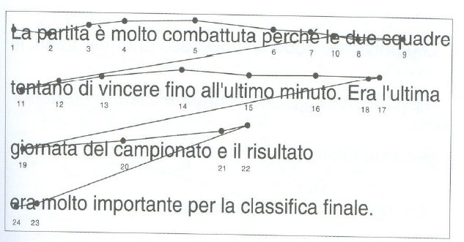
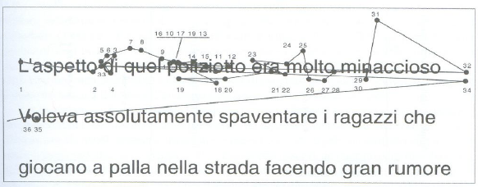
difficoltà a effettuare una lettura
accurata e/o fluente e
scarse abilità nella scrittura e nella
decodifica.
http://it.wikipedia.org/wiki/Dislessia
http://www.dsanotizie.it/index.php?option=com_content&view=article&id=58&Itemid=80
dislessia

Slide 20
Caratteristiche più comuni
Scarsa discriminazione di grafemi diversamente orientati nello spazio | p – b, d - q
di grafemi che differiscono per piccoli particolari | m – n, c - e
di grafemi che corrispondono a fonemi sordi e fonemi sonori | f – v, t - d
Difficoltà di decodifica sinistra-destra e dall'alto in basso Omissione di grafemi o sillabe, salti di parole o righe, inversioni, ripetizioni | (fote – fonte, talo – tavolo – tavovolo)
Prevalenza componente intuitiva (errori di anticipazione)

Slide 21
…il font Arial di Word è molto più leggibile ….
Scrivendo in Arial, a grandezza 14 o più, con un’interlinea doppia, la capacità di lettura e comprensione del lettore dislessico aumenta considerevolmente.

Slide 22
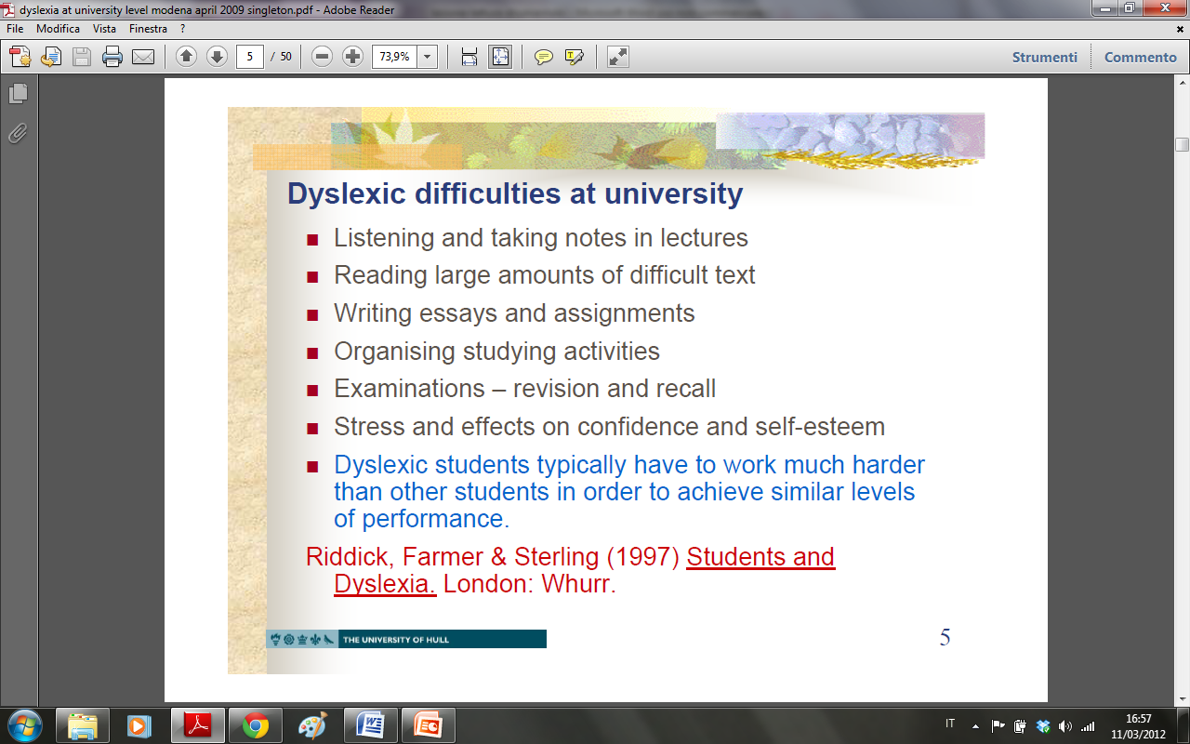

Slide 23
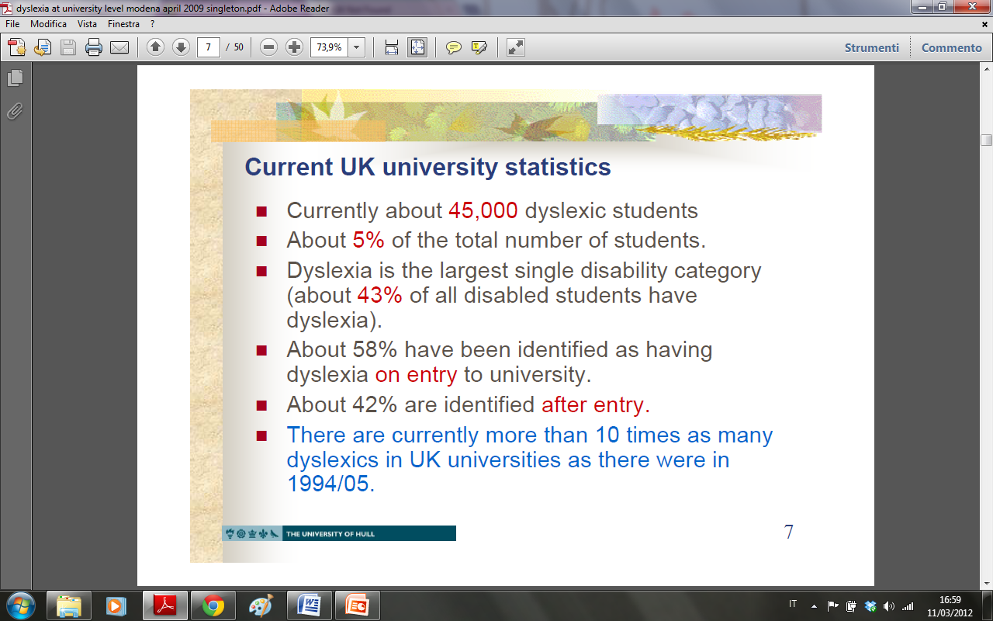

Slide 24
E dopo?
Dislessia severa – 2, 3 su 10
Recuperati - 2
Compensati - 5

Slide 25
Tressoldi: con quali prove si valuta l’efficienza della fase alfabetica e di quella lessicale?
Prova di lettura di non parole (che non possono essere lette in modo diretto ma solo con le regole proprie degli aspetti alfabetici e ortografici)
Prova di lettura di omofone (lago l’ago) che possono essere riconosciute solo facendo riferimento al lessico: solo riconoscendone il significato si può far riferimento all’ortografia).

Slide 26
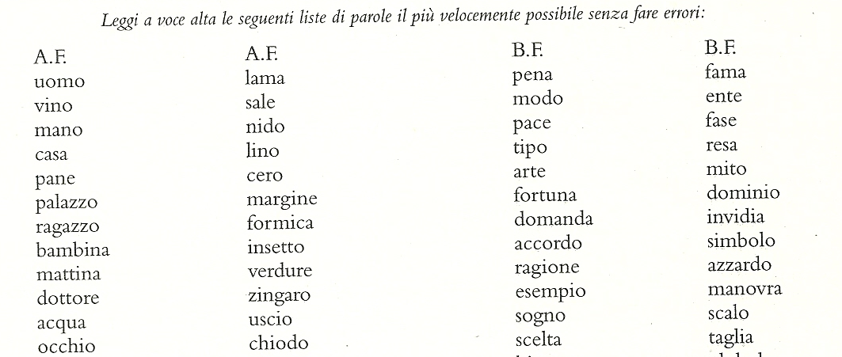

Slide 27
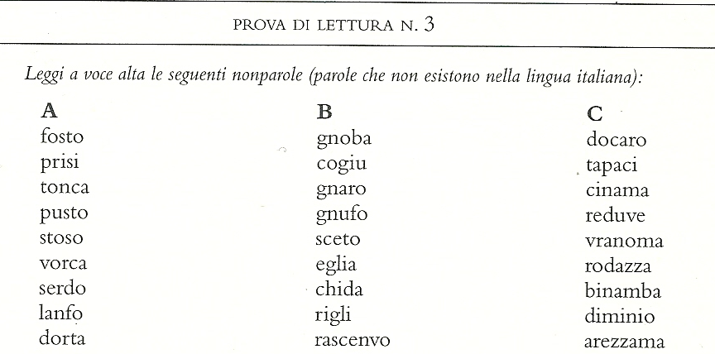

Slide 28
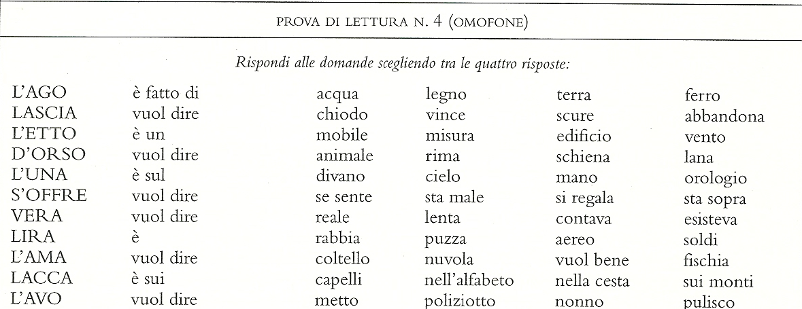

Slide 29
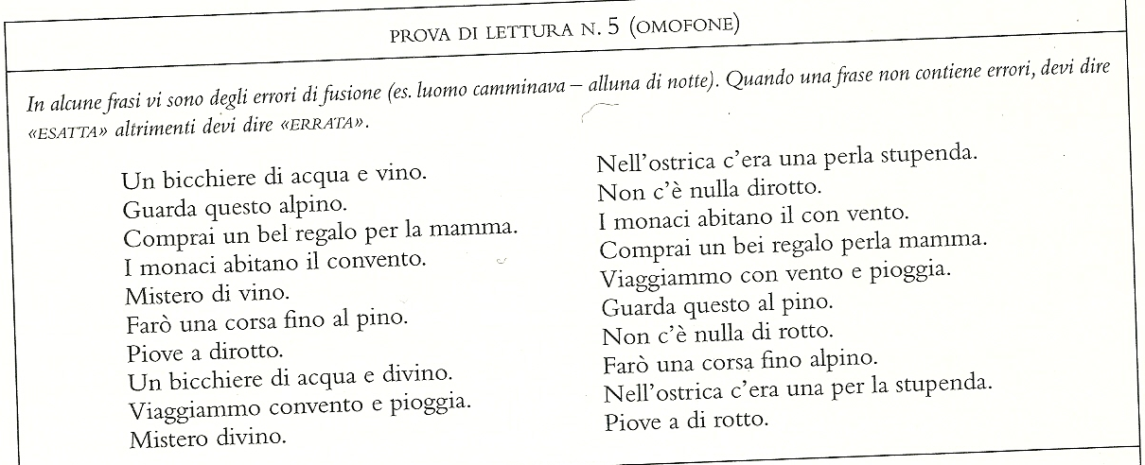

Slide 30
Aspetti percettivi
Confusione tra lettere stampate in modo simile
Crowding
Rimedi:
Rendere le lettere diverse (Dyslexie)
Aumentare lo spacing (Zorzi)

Slide 31
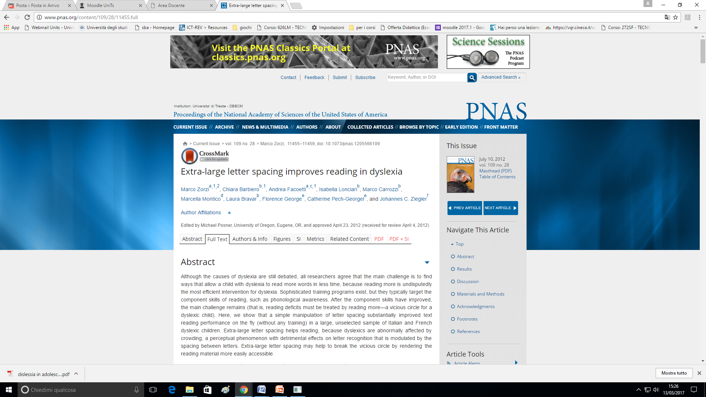

Slide 32
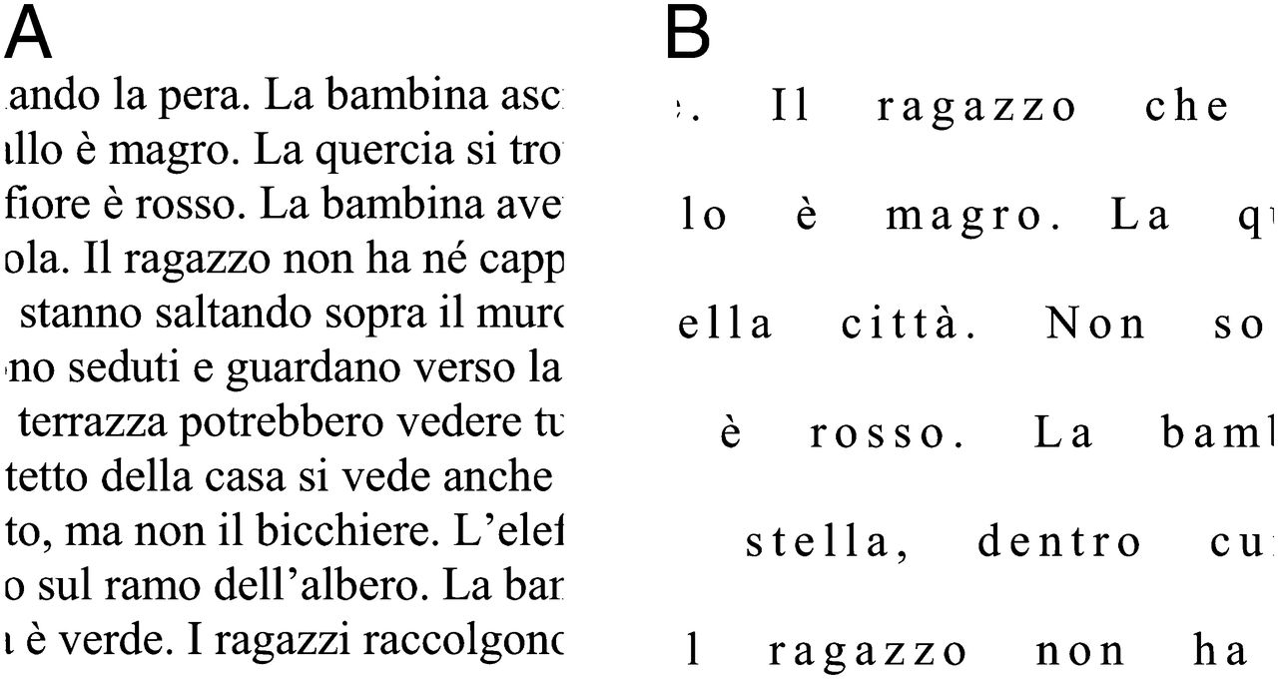
Samples of the text read by the dyslexic and normally developing children matched for reading level.
Marco Zorzi et al. PNAS 2012;109:11455-11459
©2012 by National Academy of Sciences
Notes:
Samples of the text read by the dyslexic and normally developing children matched for reading level. (A) Normal text. (B) Spaced text.

Slide 33
Marinus, E., Mostard, M., Segers, E., Schubert, T. M., Madelaine, A., & Wheldall, K. (2016). A Special Font for People with Dyslexia: Does it Work and, if so, why?. Dyslexia, 22(3), 233-244.
In 2008 Christian Boer, a Dutch artist, developed a special font (“Dyslexie”) to facilitate reading in children and adults with dyslexia.
The font has received a lot of media attention worldwide (e.g., TheGuardian.com, Slate.com, TheAtlantic.com, USA Today, and io9.com).
Interestingly, there is barely any empirical evidence for the efficacy of Dyslexie.

Slide 35
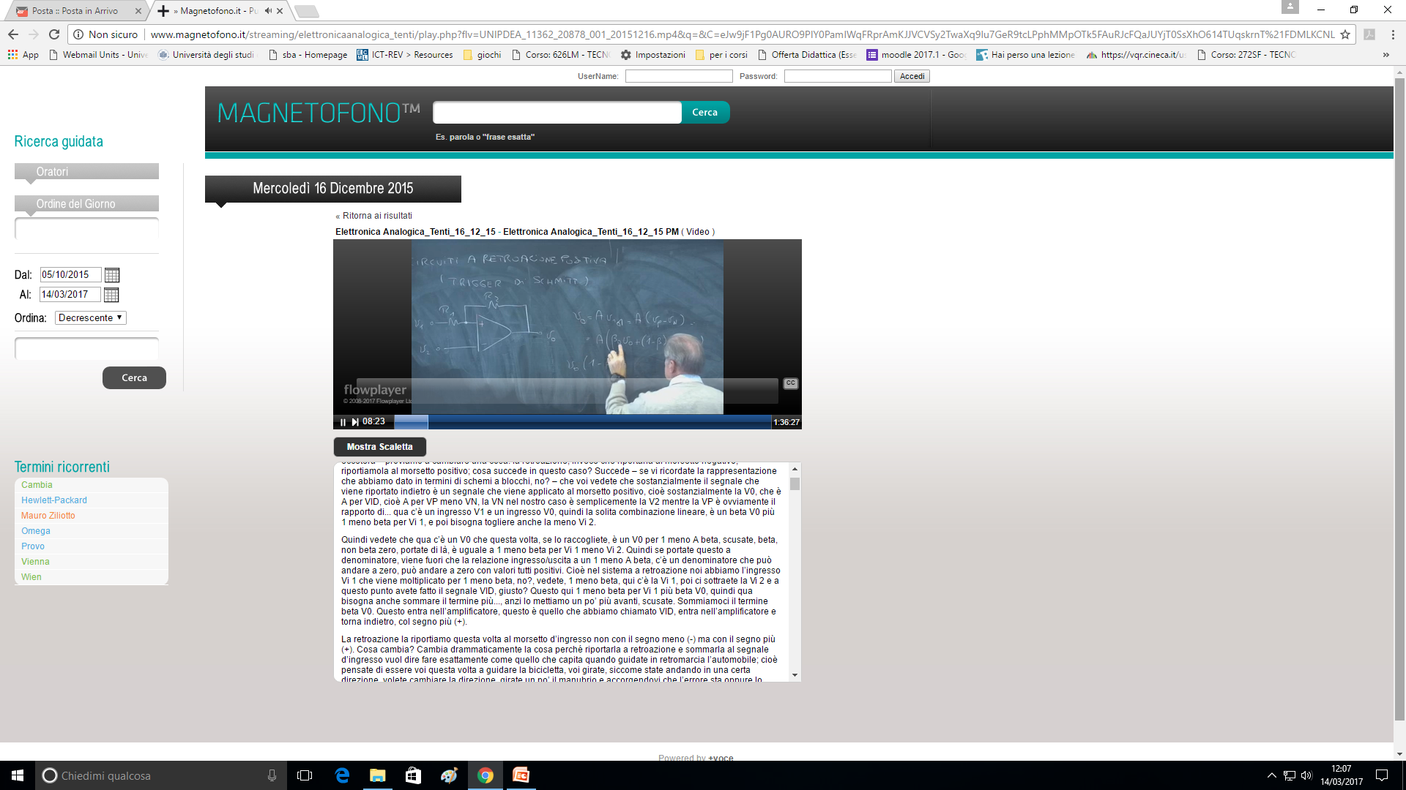
http://www.magnetofono.it/streaming/elettronicaanalogica_tenti/ servizi di sottotitolazione a favore di utenti disabili e affetti da DSA.

